Slide 1
Лекция 1. Введение в препаративную биохимию. Принципы выделения и очистки молекул

Slide 3
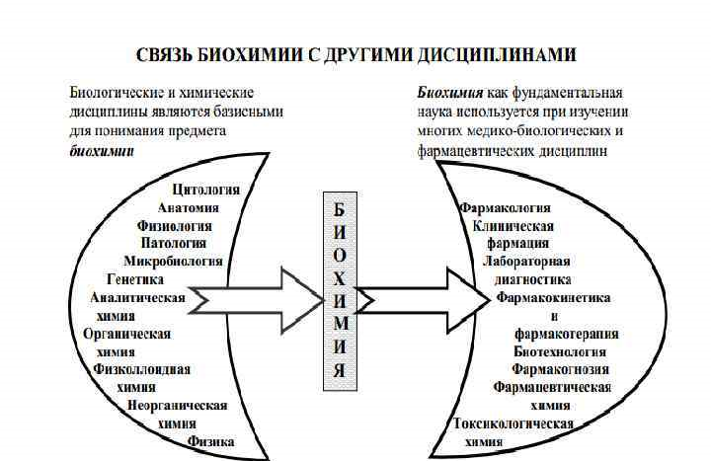

Slide 5
